Slide 1




ULUSLARARASI ROTARY 2430. BÖLGE
ANKARA BAHÇELİEVLER ROTARY KULÜBÜ
2016-17 DÖNEMİ
Ocak 2017
U.R Başkanı | : John F. Germ
2430. Bölge Guvernörü | : Güner İnci
17. Grup Kl. Guv. Yrd. | : A.Engin Bozkurt
KULÜP YÖNETİM KURULU
Başkan | : Cengiz Kaya
Asbaşkan | : Eran Sözen
G. Sekreter | : Mert Özmut
Sayman | : Murat Doğru
Üye | : Emre Öztürk
ANA KOMİTE BAŞKANLARI
Stratejik Planlama | : Ömer Naci YUKARUÇ
2017-2018 BES Asamble | : Kadri Güneş
Kulüp Üyelik | : Haluk Yüceel
Kulüp İçi Hizmetler | : Namık Kodaman
Hizmet Projeleri | : Necil Büyükpamukçu
Halkla İlişkiler | : Levent Çolak
Rotary Vakfı | : Abdullah Küreğibüyük

Slide 2
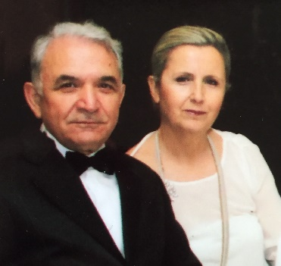
Hepimiz 2017 sabahına umutlarla uyanacağımız, güzel haberler alacağımız bir gün olacağını düşünerek uyanmak istedik. Ama olmadı, 2016 da nerede bıraktıysak yine oradan başladık. Yine terör, yine umutsuzluk, korku ve yaşayabileceğimiz bütün o kötü duygular. 2017'nin bize getirmesini umut ettiğimiz güzellikler, sanki bir günde yitip gitti.
Terörün yanısıra, yeni yılın ikinci gününde Sevil annesini kaybetti. Bizleri bu günlerimizde destekleyen tüm dostlarımı za teşekkür ederiz.
Bu yılda terör nedeniyle yine aynı kabusları mı yaşayacağız, bu döngüden ne zaman çıkacağız? Zamana sıkışıp, kalmak
Değerli Dostlarım,
yerine, bugünü dün değil, gerçekten bugün yapmak, anı yaşamak, güzellikleri hissetmek istiyo- ruz artık. Döngüyü kırmak, yarınlara umutla ve sevgi ile bakabilmek istiyoruz. Bunu kendimiz için değil, tüm ülkemiz adına istiyoruz, insanlık için istiyoruz. Tüm dostlarımında aynı şeyi istediklerini biliyorum.Dilerim ki bu isteğimiz olumsuz sarmalı kırsın, kara bulutlar dağılsın, ROTARY ile insanlık sevgisi her yöne yayılsın. Dileriz öyle olsun.
Dönemimizin ilk 7 aylık döneminin çok keyifli ve çok verimli geçtiğini düşünüyorum. Ocak ayı içinde de, projelerimize ve kulüp etkinliklerimize devam ettik.
3. Eşler toplantımız 7 Ocak tarihinde, Berrin Gizer dostumuzun ev sahipliğinde gerçekleştirildi.
3. Ocakbaşı toplantılarımızı 19 Ocak tarihinde dört dostumuzun ev sahipliğinde gerçekleştirdik.
Yeni yılın ilk projesini, 8 Ocak 2017 tarihinde Birgül Küreğibüyük, Füsun Sözen ve Nursun Doğru dostlarımızdan oluşan ekibimiz ile “Ankara Rotary Kulüpleri Yemek Yarışmasına” katılarak gerçekleştirdik. Yemek yarışmasındaki ilk turu çok rahat geçen ekibimiz, final turunda 4. oldu. Ekibimize, Kulübümüzün adını duyurdukları ve bizlere, eğlenceli bir Pazar günü geçirttikleri için teşekkür ederiz.
14-15 Ocak tarihlerinde İskenderun’da yapılan “Başkanlar Yarı Yıl Toplantı” sında, ilk 6 aylık dönemde 2430. Bölge Komiteleri bazında, kulüplerin faaliyetleri katılanlar arasında paylaşıldı.
Ankara Bahçelievler Kulübü’nün faaliyetleri, hemen hemen tüm Komitelerce duyuruldu.
Kulubümüzün faaliyetlerinin gerçekleşmesinde destek veren başta eşlerimiz olmak üzere, tüm dostlarımıza eşim ve ben teşekkür ederiz.
Bilindiği gibi Ocak ayı Rotary’de Meslek Hizmetleri ayıdır. Meslek Hizmetleri ödülüne eşlerimiz tarafından önerilen Saadet Özkan öğretmen, Meslek Hizmetleri Komitemizin önerisi ve Yönetim Kurulumuzun onayı ile, Ankara Bahçelievler Rotary Kulübünün 2016-2017 Rotary dönemi Meslek Ödülüne layık görülmüştür.Meslek hizmetleri ödül törenini, Kavaklıdere , Kızılay, Yıldız ve Bahçelievler Rotary Kulüpleri olarak yaptığımız ortak toplantıda gerçekleştirdik
Dönem Guvernörü, Geçmiş Dönem Guvernörleri ve Gelecek Dönem Guvernörü ve çok kalabalık bir katılım ile gerçekleştirilen törende, Saadet Özkan öğretmen “ Mesleğindeki başarılarının yanısıra, Çocuk İhmal ve İstirmarının toplumun tüm kesimlerince tanınması ve farkedilmesinde ki katkıları, meslekdaşlarına ve topluma örnek olması” gerekçesiyle , Guvernörümüz Güner İnci tarafından ödül verildi. Ödül sonrası, duygularını paylaşan Saadet Özkan, katılanların duygusal anlar yaşanmasına neden olmuştur.
Dönemimizin kalan 5 ayında da Rotary’den, hizmetlerimizden, dostluklardan keyif almaya devam etmek üzere, sağlıklı ve sevgiyle kalın ...
Rtn. Cengiz KAYA & Sevil
U.R. 2430. Bölge Ankara Bahçelievler Rotary Kulübü
2016-2017 Dönem Başkanı ve Eşi

Slide 3

1523. TOPLANTIMIZ
 | 12.01.2017
İlk Gelen Dostumuz | Necil Büyükpamukçu
Devam Oranımız | % 86
Mazeretli Dostlarımız | Serdar Ünlü, Levent Çolak,Ömer Naci Yukaruç, Emre Öztürk, Abdullah Küreğibüyük
Konuklarımız
- Özer Bükrer Cengiz Kaya Başkanımızın misafiri
Mutlu Günler
23 Aralık – Kerim Sefer dostumuzun doğum günü 25 Aralık – Aliye - Kerim Sefer dostlarımızın evlilik yıldönümü 28 Aralık – Tülin - İrfan Kandemir dostlarımızın evlilik yıldönümü 01 Ocak – Suna - Namık Kodaman dostlarımızın oğlu Melih’in doğum günü 02 Ocak – Ahmet Akyol dostumuzun eşi Lale Akyol’un doğum günü 03 Ocak – Berrin - Zafer Gizer dostlarımızın evlilik yıldönümü 05 Ocak – Nilgün – Ömer Yukaruç dostlarımızın kızı Nazlı’nın doğum günü 06 Ocak – Serdar Ünlü dostumuzun doğum günü 07 Ocak – Ömer Naci Yukaruç dostumuzun doğum günü 08 Ocak – Tülin – İrfan Kandemir dostlarımızın oğlu Tansal’ın doğum günü 09 Ocak – Veli Mörel dostumuzun doğum günü
Toplantı Akışı Dönemimizin 23. toplantısında, Başkanımız Cengiz Kaya tarafından sırasıyla «Toplantı Gündemi» duyurusu ve misafirimizin dostlarımıza tanıtılması yapıldı. Kulüp Genel Sekreteri Rtn.Mert Özmut tarafından katılım oranımız, mazeretli dostlarımız ve mutlu gün bilgilendirilmeleri yapıldı. Başkanımız toplantının açılış konuşmasında, 2 Ocak tarihinde vefat eden kayınvalidesi Rabia Şükran İçer’in cenazesine katılan, evlerine taziye için gelen ve/veya telefon ile taziye de bulunan dostlara teşekkür etti. Dönemimizin ilk toplantısında, 2017 yılına yönelik olarak, Başkanımız “2017 YILI ÜLKEMİZ İÇİN, HEPİMİZ İÇİN, SAĞLIK, MUTLULUK VE BARIŞ İÇİNDE YAŞAYACAĞIMIZ GÜNLER LE DOLU OLSUN…” dileklerini dostlarımıza iletti. Aralık ayında toplantılarımıza %100 katılan dostlarımız, GDB. Ömer Naci Yukaruç, GDB. Haluk Yüceel, GDB. Necil Büyükpamukçu, Rtn. Gence Erdağı Başkanımız tarafından duyuruldu. Toplantıda bulunan dostlarımıza Kulüp İçi Hizmetler Ana Komite Başkanımız GDB. Namık Kodaman tarafından ödülleri verildi. İlk 6 aylık dönemde 4 kere %100 devam ödülü alan GDB. Necil Büyükpamukçu dostumuza Başkanımız tarafından teşekkür edilerek, farklı bir ödül verildi. 14-15 Ocak 2017 tarihinde İskenderun da yapılacak olan Başkanlar Yarı Yıl Toplantısı’na katılacak olan Başkanımız, Kulübümüzün ilk 6 aylık projeleri hakkında dostlarımızı bilgilendirdi. Duyurular bölümünde, gerçekleşen 28 Aralık tarihindeki Bilkent Senfoni Orkestrası “Yılbaşı Konseri” ve 31 Aralık tarihindeki Yılbaşı Yemeği ( Çiroz Restaurant) etkinliklerimiz ile, planlanan sırasıyla 21 Ocak 2017 Ocakbaşı ve 26 Ocak 2017 tarihindeki Meslek Ödülü toplantımız dostlarımıza duyuruldu. Başkanımız, toplantıya katılan tüm misafirlere ve dostlarımıza katıldıkları için teşekkür edip, mutluluk, sağlık ve esenlikler dolu bir hafta dileğiyle, toplantıyı «Rotary İnsanlığa Hizmet Eder» diyerek kapattı. Haftanın Sözü: « Kuşlar gibi uçmayı, balıklar gibi yüzmeyi öğrendik, ancak çok basit bir sanatı unuttuk. Kardeşçe yaşamayı…» Martin Luther King

Slide 4
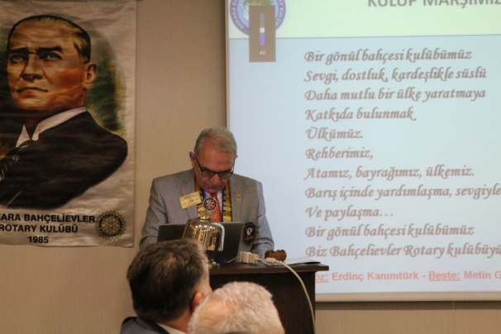
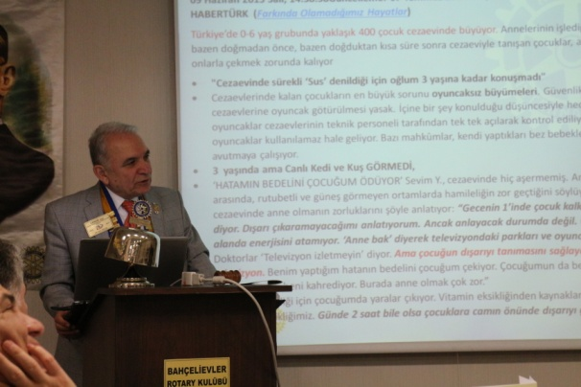
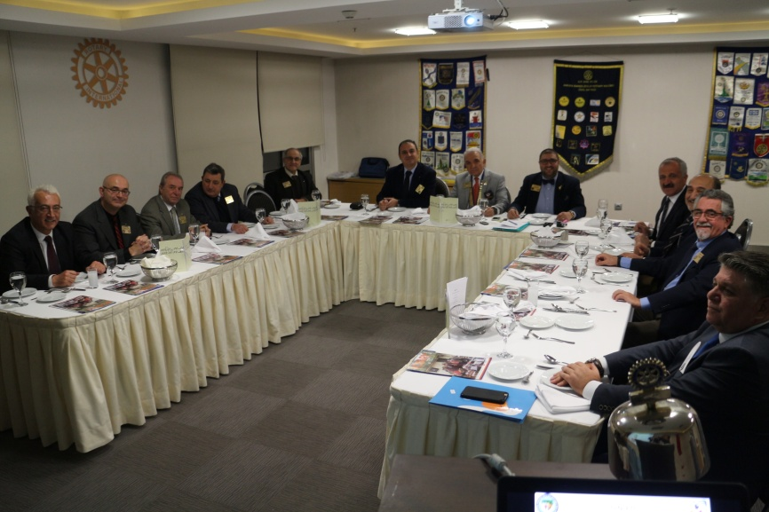
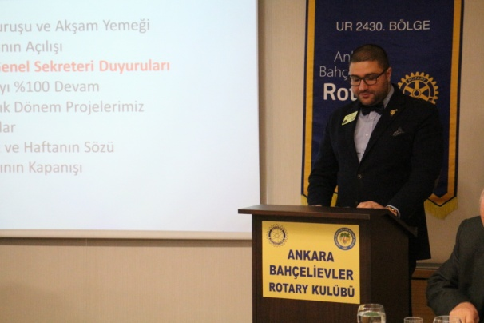
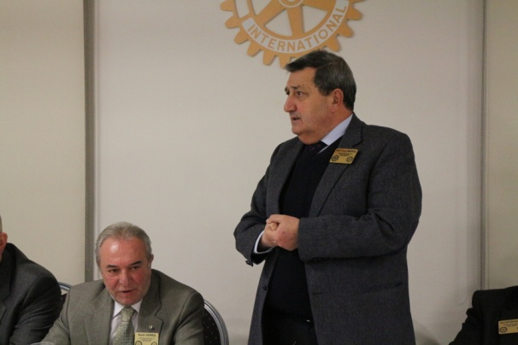
1523. TOPLANTIMIZ
Kulübümüzün 1523. dönemimizin 23. toplantı açılışı
Başkanımızın 2017 yılına yönelik konuşması
Kulüp Genel Sekreteri Mert Özmut mutlu gün duyuruları
Veli Mörel dostumuzun dönem projelerine yönelik görüşlerini bildirirken

Slide 5
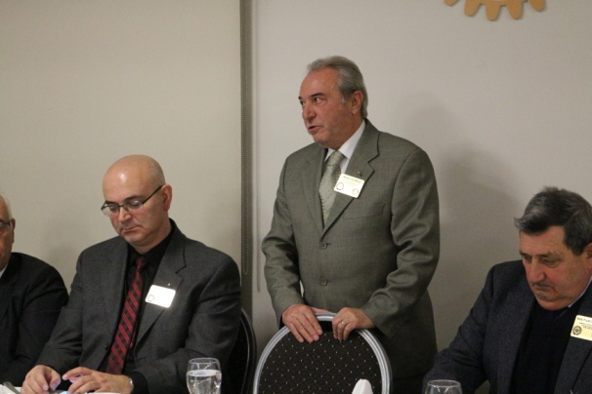
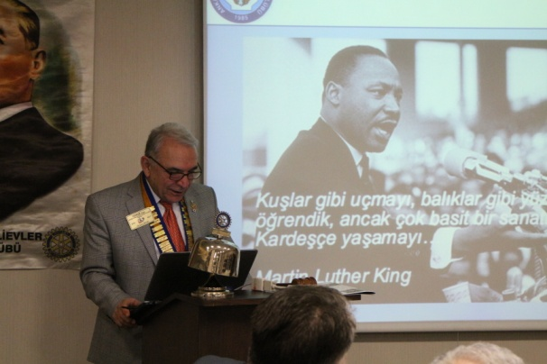
1523. TOPLANTIMIZ
Kadri Güneş dostumuzun dönem projelerine yönelik görüşlerini bildirirken
Başkanımız son söz’ü dostlarımıza duyururken

Slide 6
1524 .TOPLANTIMIZ
 | 19.01.2017
İlk Gelen Dostumuz | Eran Sözen
Devam Oranımız | % 81
Mazeretli Dostlarımız | Serdar Ünlü, Sinan Onat, Erkan Ulukan
Konuklarımız
Ali Burkay Erbek Levent Çolak dostumuzun misafiri Görkem Eldek Levent Çolak dostumuzun misafiri
Mutlu Günler
14 Ocak – Nilüfer - Serdar Ünlü dostlarımızın evlilik yıldönümü 14 Ocak – Alev – Veli Mörel dostlarımızın evlilik yıldönümü 15 Ocak – Namık Kodaman dostumuzun doğum günü 18 Ocak – Eran Sözen dostumuzun doğum günü
Toplantı Akışı Dönemimizin 24. toplantısında, Başkanımız Cengiz Kaya tarafından sırasıyla «Toplantı Gündemi» duyurusu ve misafirlerimizin dostlarımıza tanıtılması yapıldı. Kulüp Genel Sekreteri Rtn.Mert Özmut tarafından katılım oranımız, mazeretli dostlarımız ve mutlu gün bilgilendirilmeleri yapıldı.. BES ve Asamble Komitesi Başkanı GDB. Kadri Güneş “BES ve Asamble çalışmaları” hakkında dostlarımızı bilgilendirdi. Başkanımız tarafından 14-15 Ocak 2017 tarihlerinde İskenderun’da yapılan “Başkanlar Yarı Yıl Toplantı “ sına yönelik bilgilendirme yapıldı. GDB. Levent Çolak 11 Aralık tarihindeki “7. Berdan Akalın Bowling Turnuvası” ‘nın mali sonuçları hakkında Dostlarımıza bilgi verdi. Başkanımız, tarafından “Tarihte Bu Ay” sunumu yapıldı. Başkanımız tarafından Ocak ayında planlanan sırasıyla 21 Ocak 2017 Ocakbaşı ve 26 Ocak 2017 tarihindeki Meslek Ödülü eşli toplantımız dostlarımıza duyuruldu. Başkanımız duyuruların ardından Son Söz ve Haftanın Sözü için dostlarımıza söz verdi. Toplantıya katılan dostlarımıza katıldıkları için teşekkür edip, mutluluk, sağlık ve esenlikler dolu bir hafta dileğiyle, toplantıyı «Rotary İnsanlığa Hizmet Eder» diyerek kapattı. Haftanın Sözü: “Bir yalana inanmış olmak bizi aptal yapmaz. Çünkü saf olmak, şerefsiz olmaktan daha iyidir.” Anonim

Slide 7
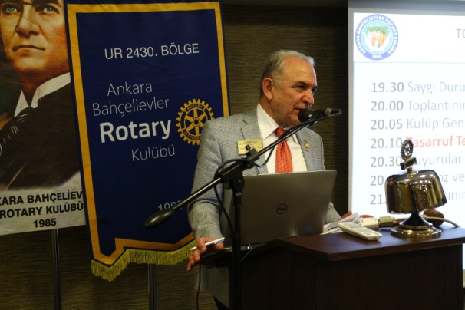
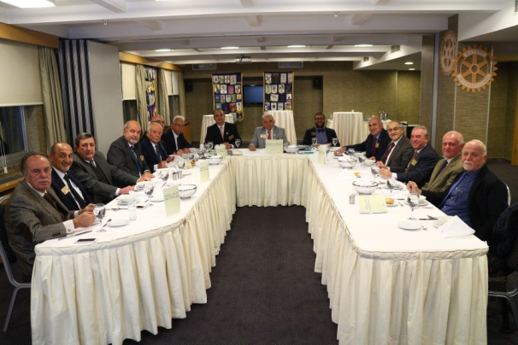
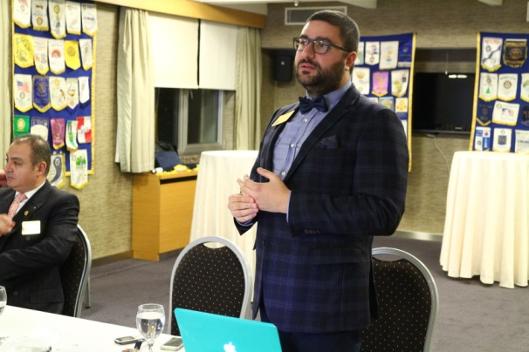
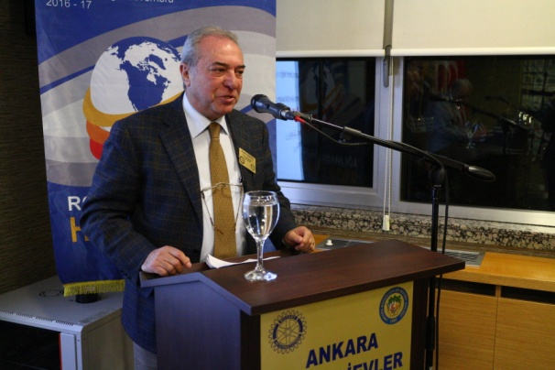
1524. TOPLANTIMIZ
Kulübümüzün 1524. dönemimizin 24. toplantısı
Kulüp Genel Sekreteri Mert Özmut mutlu gün duyuruları
GDB. Kadri Güneş BES – Asamble Komite çalışmaları

Slide 8
1525 .TOPLANTIMIZ
 | 15.12.2016
İlk Gelen Dostumuz | Eran Sözen
Devam Oranımız | % 88
Mazeretli Dostlarımız | Erkan Ulukan,
Konuklarımız
Rotary 2430 Bölge Dönem Guvernörü Güner İnci ve eşi Nagihan Onur Konuğu öğretmen Saadet Özkan GDGuvernörü Malik Aviral GDGuvernörü Hasan Akduman ve eşi Esin GDGuvernörü Murat Öz ve eşi Ela GDGuvernörü Gürkan Olguntürk ve eşi Rana 17. Grup Rotary Kulüpleri Guvernör Yardımcısı Engin Bozkurt ve eşi Sema 13. Grup Rotary Kulüpleri Guvenör Yardımcısı Ali Dinç ve eşi Selma 2430 Bölge Rotary Yayınları ve Arşiv Komitesi Başkanı Güngör Özgün ve eşi Berrin Kavaklıdere Rotary Kulübü Dönem Başkanı Yakup Hazan ve eşi Nuran Kızılay Rotary Kulübü Dönem Başkanı Yıldız Karaosmanoğlu Yıldız Rotary Kulübü Dönem Başkanı Kemal Özberk
Mutlu Günler
Toplantı Akışı Kavaklıdere, Kızılay ve Yıldız Rotary kulüpleri ile birlikte yapılan eşli ortak toplantıda, kulüp başkanları sırasıyla Kavaklıdere, Kızılay, Yıldız ve Bahçelievler Rotary Kulüpleri olarak toplantılarını açtılar. Toplantı açılışları sırasında, kulüpler tarafından önemli görülen duyurular Başkanlar tarafından yapıldı. Bahçelievler Rotary Kulübünün 1525. ve dönemimizin 25. toplantısı Başkan Cengiz Kaya tarafından açılmasından sonra, Başkanımız tarafından toplantıya katılan misafirlerimiz dostlarımıza tanıtıldı. Kulüp Genel Sekreteri Mert Özmut tarafından mutlu gün bilgilendirilmeleri yapıldı. Başkanımız tarafından, Sincan Kapalı Kadın Cezaevinde başlatılan “ Kendi Kendine Meme taraması” projesi ve 2017-2018 Dönemi BES- Asamble etkinliğimiz, ortak toplantıdaki dostlara duyuruldu. Başkanımız tarafından, sunuşlarını yaptıkları toplantıda teşekkür belgeleri verilemeyen, Nursun ve Murat Doğru dostlarımıza katılanların huzurunda “Teşekkür Belgeleri” verildi. Başkanımız tarafından başlatılan “Meslek Ödül Töreni” nin başında, ödül verilecek Saadet Özkan öğretmen ile ilgili CNN Türk’ de yayımlanan bir video filmi toplantıya katılanlara gösterilerek, Saadet öğretmenin yaşadıkları ve yaptıkları hakkında bilgilendirme yapıldı. Bahçelievler Rotary Kulübü Yönetim Kurulu kararıyla, “mesleğindeki başarılarının yanısıra, Çocuk İhmal ve İstismarının toplumun tüm kesimlerince tanınması ve fark edilmesindeki katkıları, meslekdaşlarına ve topluma örnek olması” nedeniyle 2016-2017 Rotary Dönemi Meslek Hizmetleri Ödülüne layık görülen, Saadet Özkan öğretmen, ödülünü Dönem Guvernörümüz Güner İnci ‘den aldı. Ödül sonrası duygularını kürsüden dile getiren Saadet öğretmen, toplantıya katılanların duygusal anlar yaşamasına neden oldu.Toplu fotoğraf çekimleri sonrasında, Başkanımız toplantıya katılan dostlarımıza katıldıkları için teşekkür edip, mutluluk, sağlık ve esenlikler dolu bir hafta dileğiyle, toplantıyı «Rotary İnsanlığa Hizmet Eder» diyerek kapattı.

Slide 9
Projelerimizden Bazıları
“Bahçelievler Rotary Ailesini Bir Araya Getirmek” projemizi 02 Ekim 2016 tarihinde Gölbaşı Patalya tesislerinde yaptığımız BRUNCH ile gerçekleştirdik. Burnch’a Bahçelievler İnteract Kulübü üyeleri interactlarımız, Bahçelievler Rotaract Kulübü üyeleri rotaractlarımız, AİLELERİ, Bahçelievler Rotary Kulübü üyesi Rotaryen dostlarımız, Eşlerimiz ve misafirlerin katıldığı 70 kişilik bir organizasyon gerçekleştirdik.
“ÇANAKKALE Gezisi” projemizi 13-17 Ekim 2016 tarihlerinde yoğun katılımlı bir grupla gerçekleştirdik.
Kulübümüz açısından, dönemimizin en önemli projesi olan 12-16 Nisan 2017 tarihlerinde gerçekleştireceğimiz, BES ve Asamble çalışmaları, GDB. Kadri Güneş’in başkanlığındaki «2017-2018 BES/Asamble Komitesi» çatısı altında sürdürülmektedir. Yoğun zaman ve çalışma gerektiren faaliyetlerin gerçekleştirilmesinde, komitelerde görevlendirilen Dostlarımız ve Eşlerimiz gerekli çalışmaları sürdürmektedirler. Komite Başkanımız GDB Kadri Güneş, haftalık toplantılarımızda dostlarımızı gelişmeler ve ihtiyaçlar bazında bilgilendirmektedir.
2430. Bölge tarafından Küresel Bağış Projeleri kapsamına alınan, «Çankaya Kırsalında Ekonomik ve Toplumsal Gelişim» küresel projemiz ile Çankaya İlçesi Kırsalında Süt Tesisi Kurulması ile ilgili çalışmalarımız Vakıf Komitesi Başkanımız Abdullah Küreğibüyük tarafından sürdürülmektedir. Şu ana kadar İtalyan Agusto Kulübünden bulunan dış destek yanısıra, dış kaynak bulma çalışmalarımız yoğun şekilde sürmektedir. Projemiz ortak kulüp toplantılarında Yıldız ve Kavaklıdere Rotary Kulüp üyelerine duyurulmuştur. Mali destek arayışlarımız, Vakıf Komitesi Başkanımız GDB. Abdullah Küreğibüyük, GDB. Emre Öztürk, GDB. Necil Büyükpamukçu ve GDB. Levent Çolak tarafından sürdürülmektedir. Ayrıca Bölge desteği için Guvernörümüz Güner İnci ve Bölge Vakıf Komitesi Başkanı Hasan Akduman ve diğer ilgili Bölge sorumluları ile görüşmelerimiz devam ediyor.
Ana sınıfı öğretmenlerine yönelik erken teşhis amaçlı «Göz Kusurları Farkındalığı Eğitimi» projesini Çankaya Rotary Kulübü ile ortak olarak 26 Kasım 2016 tarihinde TEGV Semahat – Dr. Nusret Arsel Eğitim Parkında gerçekleştirdik.
Ana Okullarında Göz Kusurları Farkındalığı Eğitiminin, tüm ana okulları eğitmenlerinin alması zorunluluğuna yönelik KANUN çıkarılması çalışması (Çankaya RK ile ortak projemiz)
Dönemimizde, Sincan Kapalı Kadın Cezaevindeki projemizi Bilkent TDP ( Toplumsal Duyarlılık Projeleri) öğrencileri, Rotaractlarımız ve İnteractlarımız ile birlikte «Hayal Köprüsü - Rotary» adı altında cezaevindeki çocuklara yönelik yapmayı planladık. Bu proje, Komite Başkanımız Necil Büyükpamukçu tarafından yürütülecektir. Projemiz ile ilgili gerekli izinler Ceza ve Tevkif Evleri Genel Md.lüğünden alınmıştır.
Notes:
RC Galeri ve ressam Nihat Evren Derman ile birlikte yapılacak bir projeden bahsedilmişti. Emre başkanım ve Rahmi bey ile yaptığımız son toplantıda, bu proje şu şekilde tasarlanmıştır;
Belirli sayıdaki “ Beşiktaş futbol takımı temalı” Nihat Evren Derman ıslak imzalı orijinal baskılar internette pazarlanacaktır,
Her bir resim satışından, ressam Nihat Evren Derman’ın kazancından belli bir yüzde Bahçelievler Rotary Kulübüne aktarılacaktır,
Bahçelievler’in bu projedeki teması, Bahçelievler Rotary Kulübü tarafından “Şehit Çocuklarına Burs Fonu Yaratılması” şeklinde olacaktır,
Bahçelievler Kulübünden beklenti, resim satın alan özel veya tüzel kişilere “isimlerine mahsus” A5 formatında bir “ Teşekkür Belgesi” verilmesi şeklindedir,
Kulübümüzün bu projeden kazancı, burs fonu yaratılmasının yanısıra, özelde Bahçelievler Rotary Kulübü’nün, genelde rotary isim ve faaliyetlerinin Türkiye genelinde duyurulmasıdır.

Slide 10
Projelerimizden Bazıları
Gerek maddi gerekse manevi olarak çok zor şartlar altında büyüyen 3-6 yaş arası, çevresindeki her şeyi benimseyen ve algılayabilen çocuklara cezaevine ait olmadıklarını hissettirmek, dış dünya ve onlar arasında bir bağ kurmak, hayata 1-0 yenik başlamalarını önleyebilmek ve onlara rol model olacak şekilde sevgi dolu bir ortam paylaşmak için «Hayallerim Gerçek Oldu Şenliği» Bilkent TDP ( Toplumsal Duyarlılık Projeleri) öğrencileri ile birlikte Bilkent Üniversitesi sahasında yapılması planlanmaktadır.
Kulübümüz hamiliğinde kurulan Kastamonu Rotary Kulübü’nün 03-06 Kasım 2016 tarihleri arasında düzenlediği «Engelliler RYLA»sına katılarak, “ Engellilere Akülü Sandalye Temini” projemizi 3 adet akülü sandalyeyi üç engelli dostumuza vererek gerçekleştirdik.
Bu sene yedincisini 11 Aralık 2016 Pazar günü yapacağımız «7. Berdan Akalın Rotary Bowling Turnuvasını» GDB. Levent Çolak ve Bowling Komitesinin çok başarılı organizasyonu ile gerçekleştirdik. 17 takımın 19 kulvarda yarıştığı turnuva, saygı duruşu ve İstiklal Marşı sonrası, Guvernörümüz Güner İnci’nin konuşması ve top atışı ile başladı. Turnuvanın 1. si Tandoğan Rotary Kulübü, 2. si Anıttepe Rotary Kulübü ve 3. sü Ankara Rotary Kulübü oldu. Turnuvaya katılan tüm dostlarımıza teşekkür ederiz.
7. Berdan Akalın Bowling Turnuvamızın dereceye giren ilk iki takımı olan Tandoğan Rotary Kulübü ve Anıttepe Rotary Kulübü, bu yıl ilk organizasyonu Kulübümüz tarafından Ankara’da 2017 Mayıs ayında yapılacak olan, 2430 Bölge’de diğer şehirlerde organize edilecek bowling organizasyonlarında ilk iki dereceye giren takımlarının katılacağı 2016-2017 Dönemi 1. Bowling Final Turnuvasına katılacaklar.
Rotary Ormanı projemiz ASO 2. OSB Bölgesi’nde yapılacak ağaçlandırma ile bu sene de devam ettirilecektir.
01-04 Eylül 2016 tarhleri arasındaki Samsun İlkadım Rotary Kulübü tarafından düzenlenen Bedensel Engelliler Yaz Kampı’na “Engelli Katılımı Desteği” projemizi Kemal Kart isimli bir engellinin katılımını destekleyerek gerçekleştirdik.
RC Galeri ve ressam Nihat Evren Derman tarafından belirli sayıdaki “ Beşiktaş Futbol Takımı Temalı Nihat Evren Derman Islak İmzalı Orijinal Baskıların İnternette Pazarlanması» ile ilgili projeye “Şehit Çocuklarına Burs Fonu Yaratılması” teması ile ortak olduk. “ Sizin İçin Sanat ” isimli bu proje ile şehit çocuklarımıza burs fonu yaratılmasının yanısıra, resim alıcılarına vereceğimiz «Teşekkür Belgesi» ile özelde Ankara Bahçelievler Rotary Kulübü’nün, genelde Rotary faaliyetlerinin Türkiye genelinde duyurulması amaçlanmıştır. Gerçekleşen projemiz ile medyada Ankara Bahçelievler Rotary Kulübünün ve Rotary’nin ismi ve faaliyetleri yoğun şekilde yurt içinde ve yurtdışında duyurulmaya başladı.
Notes:
RC Galeri ve ressam Nihat Evren Derman ile birlikte yapılacak bir projeden bahsedilmişti. Emre başkanım ve Rahmi bey ile yaptığımız son toplantıda, bu proje şu şekilde tasarlanmıştır;
Belirli sayıdaki “ Beşiktaş futbol takımı temalı” Nihat Evren Derman ıslak imzalı orijinal baskılar internette pazarlanacaktır,
Her bir resim satışından, ressam Nihat Evren Derman’ın kazancından belli bir yüzde Bahçelievler Rotary Kulübüne aktarılacaktır,
Bahçelievler’in bu projedeki teması, Bahçelievler Rotary Kulübü tarafından “Şehit Çocuklarına Burs Fonu Yaratılması” şeklinde olacaktır,
Bahçelievler Kulübünden beklenti, resim satın alan özel veya tüzel kişilere “isimlerine mahsus” A5 formatında bir “ Teşekkür Belgesi” verilmesi şeklindedir,
Kulübümüzün bu projeden kazancı, burs fonu yaratılmasının yanısıra, özelde Bahçelievler Rotary Kulübü’nün, genelde rotary isim ve faaliyetlerinin Türkiye genelinde duyurulmasıdır.

Slide 11
Projelerimizden Bazıları
25 Eylül 2016 tarihinde Bilkent RC Galeri tarafından yapılacak müzayede de, kulübümüz adına yapılacak resim bağışlarının satışı ile «Şehit Çocuklarına Burs Fonu Yaratılması” projemizi gerçekleştirdik.
“ Bölge İnteract Asamblesine İnteractlarımızla Katılma ” projemiz, 22-24 Eylül tarihlerinde Oran Rotary Kulübünün organize ettiği asambleye iki interactımızın katılımıyla gerçekleştirildi.
Rotary’nin adını duyurmak ve «Rotary Toplum Projelerine Fon Yaratmak» için, “Uluslarası Rotary Vakfı’nın 100. yılında RC Müzayede’nin 100. Müzayedesine Kulübümüze Bağışlanan 10 Eser İle Katılmak” projemizi 18 Aralık 2016 tarihinde gerçekleştirdik.
Bu 2017-2018 Rotary dönemi, yaz döneminde yapılması «Genç Resim Sanatçıları için Kısa Dönem Yaz Kampı» yapılmasının 03-15 Ağustos 2017 tarihlerinde yapılması planlanmıştır. Bu proje ile ilgili dokümanlar bölgeye gönderilmiştir.
Gençlere gelişimine destek vermek amacıyla, “ RYLA’lara Katılmak ve Destek Vermek” projemizi, 20-23 Ekim 2016 tarihlerinde Gazi Rotary Kulübü tarafından düzenlenen 103. RYLA Semineri’ne bursiyerlerimizden Mert Öztürk’ü göndererek gerçekleştirdik.
Ankara Bahçelievler Rotary Kulübü olarak, Bölge Meslek Hizmetleri Komitesi Başkanı Serdar Bozkurt ve Gelecek Araştırmaları Enstitüsü ile birlikte «Geleceği Şekillendiren Teknolojiler Konferansı» nı 23 Aralık 2016 tarihinde, ASO Sincan Teknik Kolej’inde gerçekleştirdik.
Çocuklara ve eğitmenlere yönelik, Postür Bozukluğu Eğitimi , Bölge Erken Tanı ve Sağlık Komitesi Başkanı Elif Özkaleli Vardar ile birlikte, TEGV Semahat –Dr. Nüsret ARSEL Eğitim Parkı – Etimesgut’ ta gerçekleştirilecektir.
Eğitmenlere ve velilere yönelik, Hareketsizlik Ölümü Eğitimi , Bölge Erken Tanı ve Sağlık Komitesi Başkanı Elif Özkaleli Vardar ile birlikte, TEGV Semahat –Dr. Nüsret ARSEL Eğitim Parkı – Etimesgut’ ta gerçekleştirilecektir.
Çocukluk çağındaki hatalı beslenme ve beslenme bozukluklarının engellenmesi için Gıda Güvenliği ve Organik Tarım Komitesi tarafından hazırlanmış «Gıda Güvenliği ve Tagşiş» isimli broşürlerin , proje çalışmalarındaki paydaşlara (anne, anne adaylarına, eğitmenlere, eğitmen adaylarına, çocuklara,vb) dağıtılması amaçlanmıştır. Bu proje, ilk eğitim projemiz olan 26 Kasım 2016 tarihindeki Ana sınıfı öğretmenlerine yönelik erken teşhis amaçlı «Göz Kusurları Farkındalığı Eğitimi» projesi ile başlamıştır.
Notes:
RC Galeri ve ressam Nihat Evren Derman ile birlikte yapılacak bir projeden bahsedilmişti. Emre başkanım ve Rahmi bey ile yaptığımız son toplantıda, bu proje şu şekilde tasarlanmıştır;
Belirli sayıdaki “ Beşiktaş futbol takımı temalı” Nihat Evren Derman ıslak imzalı orijinal baskılar internette pazarlanacaktır,
Her bir resim satışından, ressam Nihat Evren Derman’ın kazancından belli bir yüzde Bahçelievler Rotary Kulübüne aktarılacaktır,
Bahçelievler’in bu projedeki teması, Bahçelievler Rotary Kulübü tarafından “Şehit Çocuklarına Burs Fonu Yaratılması” şeklinde olacaktır,
Bahçelievler Kulübünden beklenti, resim satın alan özel veya tüzel kişilere “isimlerine mahsus” A5 formatında bir “ Teşekkür Belgesi” verilmesi şeklindedir,
Kulübümüzün bu projeden kazancı, burs fonu yaratılmasının yanısıra, özelde Bahçelievler Rotary Kulübü’nün, genelde rotary isim ve faaliyetlerinin Türkiye genelinde duyurulmasıdır.

Slide 12
Projelerimizden Bazıları
07 Aralık 2016 tarihinde, Ankara Çocuk Sağlığı ve Hastalıkları Hematoloji Onkoloji Eğitim ve Araştırma Hastahanesi’ndeki çocuk ve eşlik eden annelerini “Bebeğimle Aynı Bereyi Giyiyorum” projemiz kapsamında ziyaret ederek, ihtiyaçlarını karşıladılar.
27 Aralık 2016 tarihinde, Sincan Kapalı Kadın Cezaevine Kitap bağışı projemiz kapsamında, 315 adet kitap bağışı yapıldı.
25 Ocak 2017 tarihinde, Sincan Kapalı Kadın cezaevinde, “ Kendi Kendine Meme Taraması” projesini başlatıldı.
26 Ocak 2017 tarihinde Ankara Bahçelievler Rotary Kulübü’nün 2016-2017 dönemi “Meslek Hizmetleri Ödülü” Saadet Özkan öğretmene verildi.
Notes:
RC Galeri ve ressam Nihat Evren Derman ile birlikte yapılacak bir projeden bahsedilmişti. Emre başkanım ve Rahmi bey ile yaptığımız son toplantıda, bu proje şu şekilde tasarlanmıştır;
Belirli sayıdaki “ Beşiktaş futbol takımı temalı” Nihat Evren Derman ıslak imzalı orijinal baskılar internette pazarlanacaktır,
Her bir resim satışından, ressam Nihat Evren Derman’ın kazancından belli bir yüzde Bahçelievler Rotary Kulübüne aktarılacaktır,
Bahçelievler’in bu projedeki teması, Bahçelievler Rotary Kulübü tarafından “Şehit Çocuklarına Burs Fonu Yaratılması” şeklinde olacaktır,
Bahçelievler Kulübünden beklenti, resim satın alan özel veya tüzel kişilere “isimlerine mahsus” A5 formatında bir “ Teşekkür Belgesi” verilmesi şeklindedir,
Kulübümüzün bu projeden kazancı, burs fonu yaratılmasının yanısıra, özelde Bahçelievler Rotary Kulübü’nün, genelde rotary isim ve faaliyetlerinin Türkiye genelinde duyurulmasıdır.

Slide 13
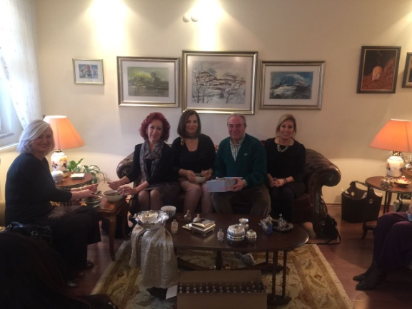
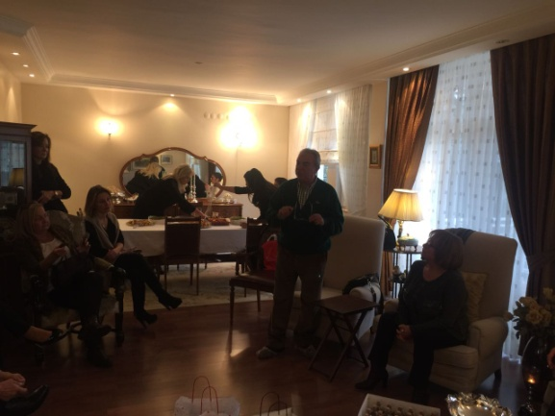
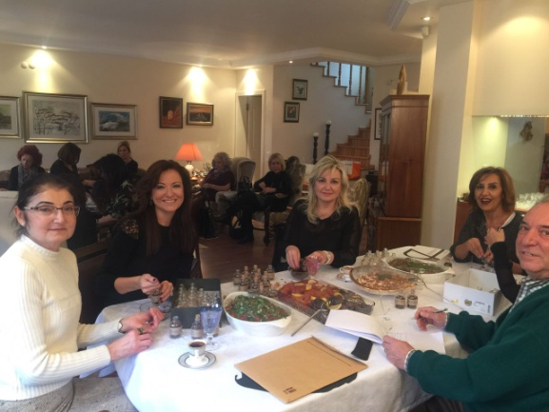
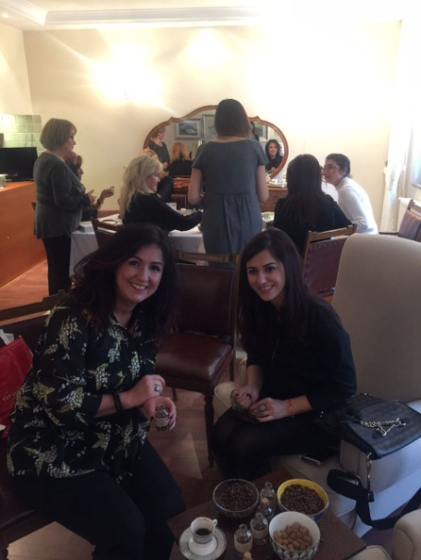
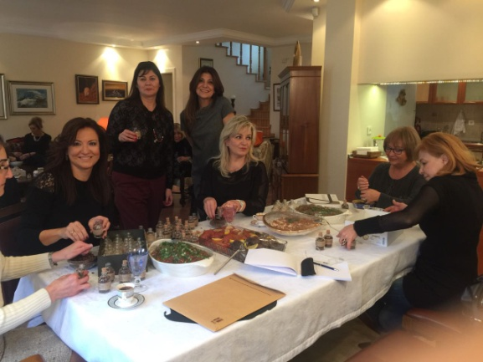
Kulüp Haberleri
Eşim Sevil Kaya, 02 Ocak 2017 tarihinde annesini kaybetti. Cenazeye katılarak, eve gelerek ve/veya telefon ederek, taziyede bulanan tüm dostlarımıza teşekkür ederiz.
07 Ocak 2017 tarihinde Berrin Gizer dostumuzun ev sahipliğinde 3. Eş toplantımız gerçekleştirildi. BES Asamble Komitesi Başkanı Kadri Güneş dostumuzunda katıldığı toplantıda BES Asamble faaliyetleri konuşulup, etkinliğe yönelik faaliyetler gerçekleştirilmiştir.

Slide 14
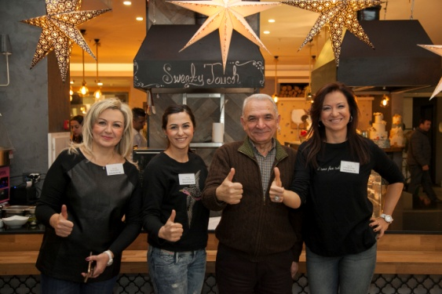
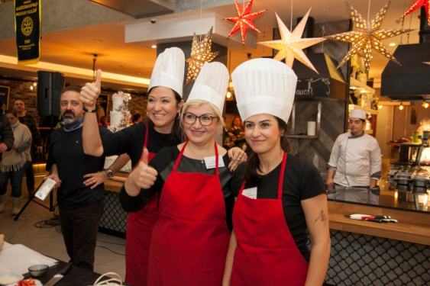
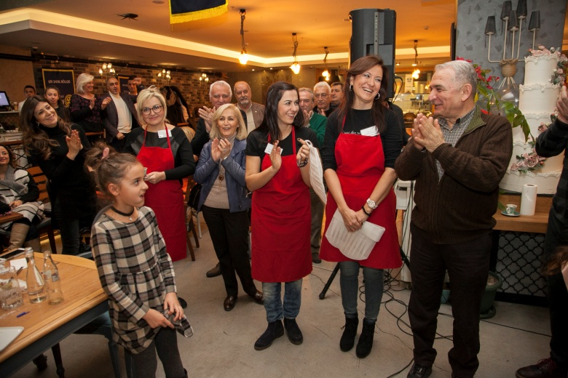
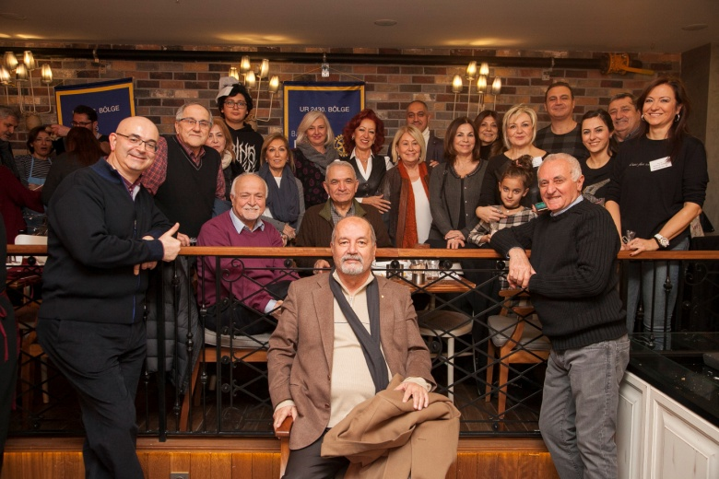
Kulüp Haberleri
Ankara Rotary Kulüpleri Yemek Yarışması (08. Ocak 2017 )
Birgül Küreğibüyük, Füsun Sözen ve Nursun Doğru dostlarımızdan oluşan ekibimiz, yemek yarışmasındaki ilk turu çok rahat geçtiler. Kulübümüzden yoğun bir katılımın olduğu ve sürekli destekledikleri ekibimiz, Final turunda 4. oldu. Ekibimize, Kulübümüzün adını duyurdukları ve bizlere, eğlenceli bir Pazar günü geçirttikleri için teşekkür ederiz.

Slide 15
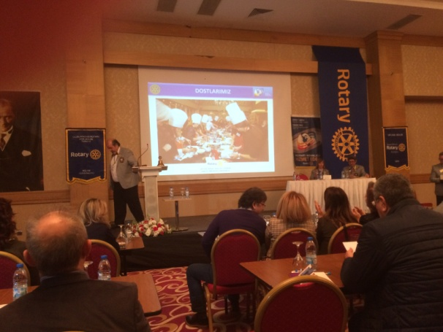
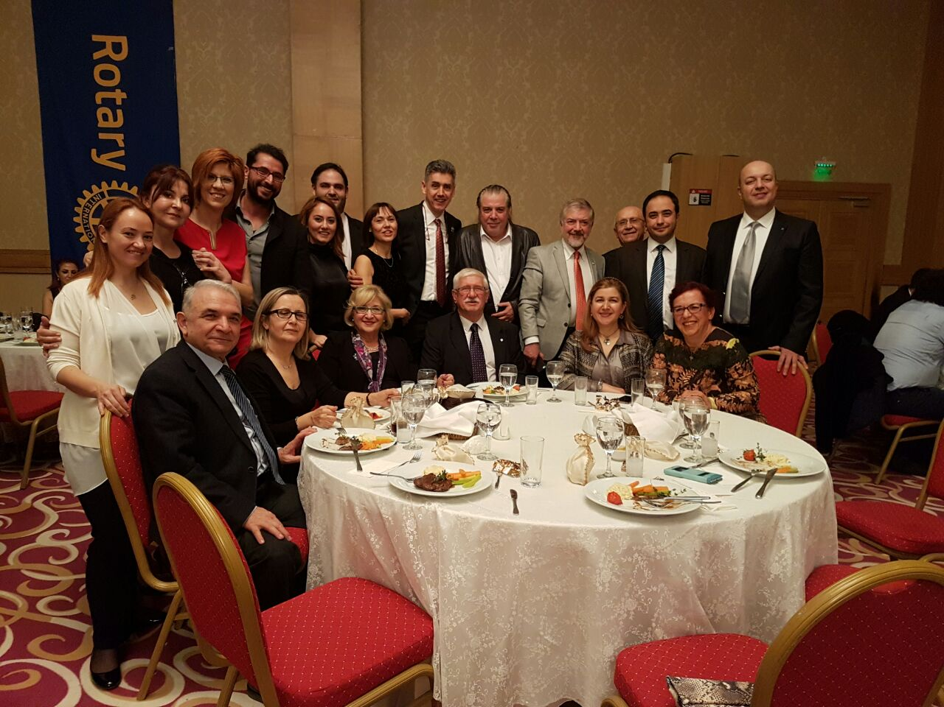
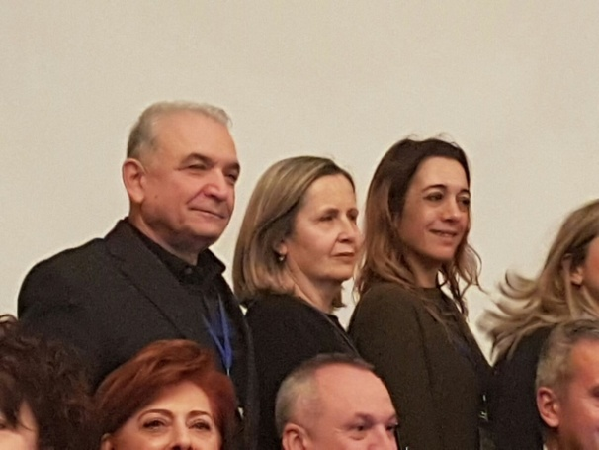
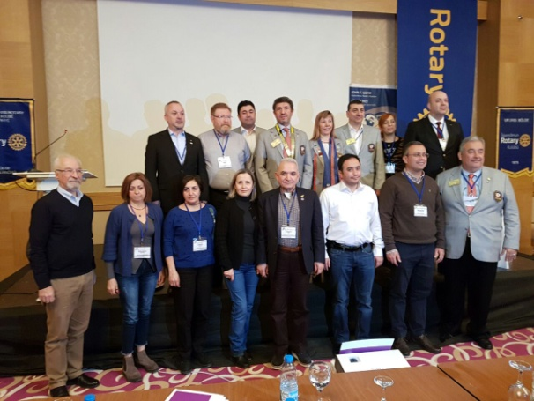
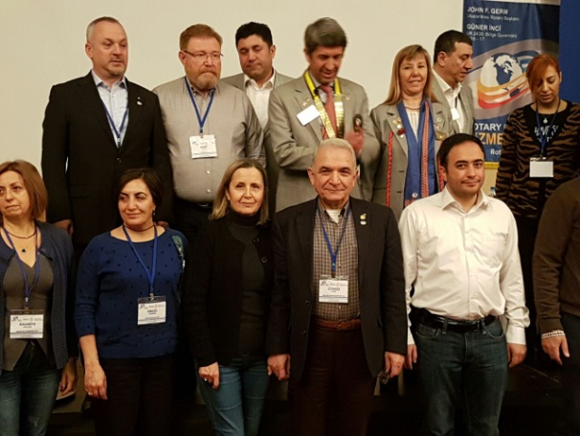
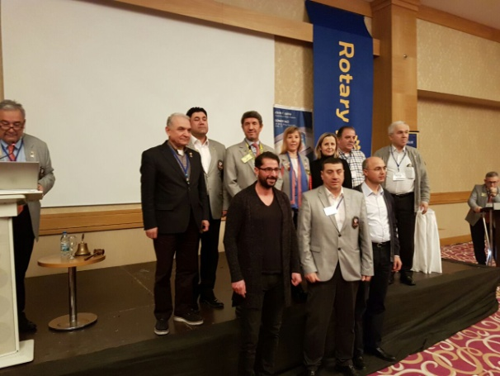
Kulüp Haberleri
2430. Bölge Başkanlar Yarı Yıl Toplantısı İskenderun (14-15 Ocak 2017 )
14-15 Ocak tarihlerinde İskenderun’da yapılan “Başkanlar Yarı Yıl Toplantı” sında, ilk 6 aylık dönemde 2430. Bölge Komiteleri bazında, kulüplerin faaliyetleri katılanlar arasında paylaşıldı.
Ankara Bahçelievler Kulübü’nün faaliyetleri, hemen hemen tüm Komitelerce duyuruldu.
Kulubümüzün faaliyetlerinin gerçekleşmesinde destek veren başta eşlerimiz olmak üzere, tüm dostlarımıza eşim ve ben teşekkür ederiz.

Slide 16
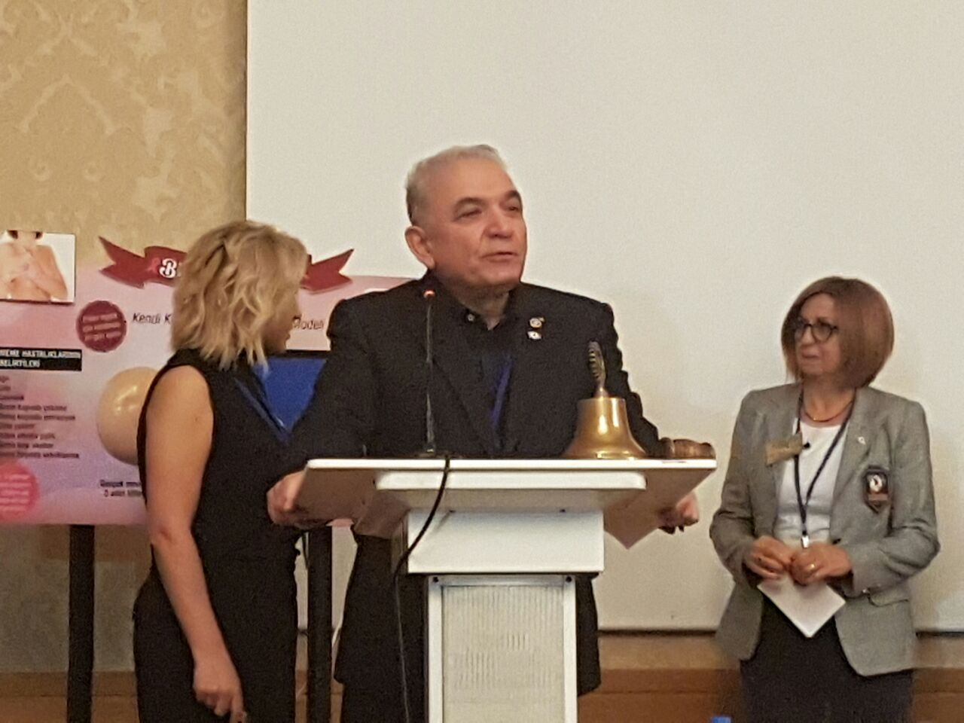
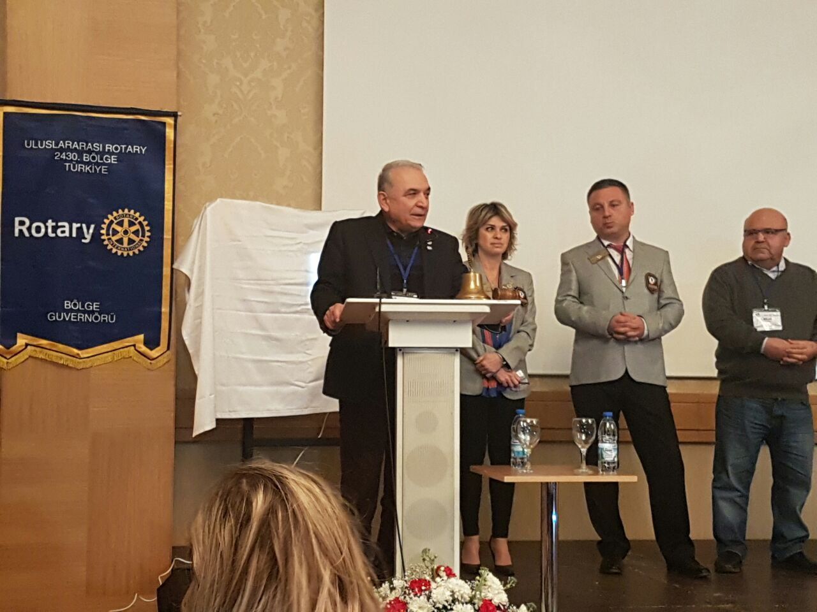
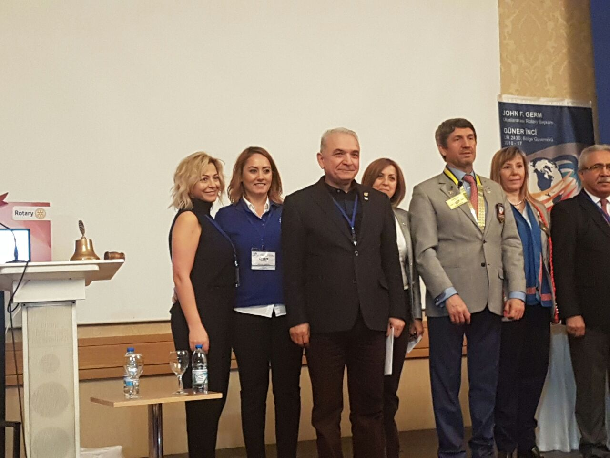
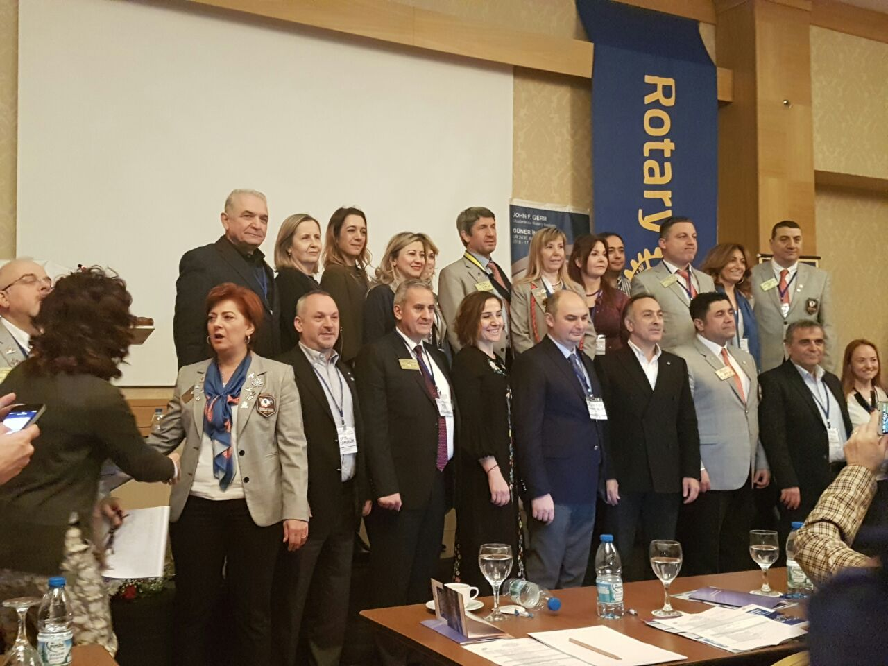
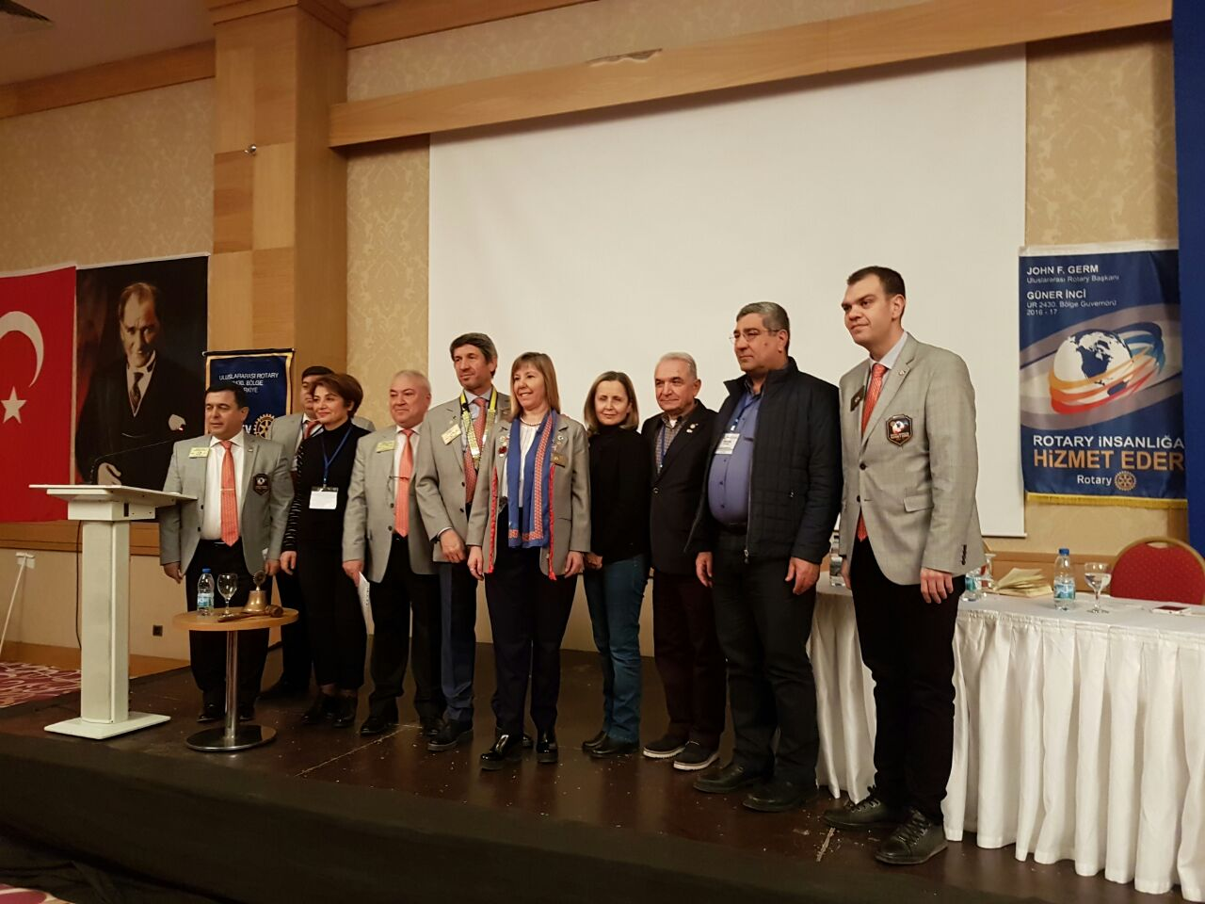
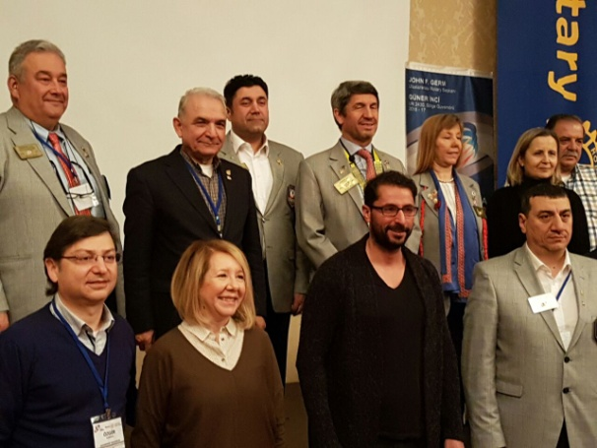
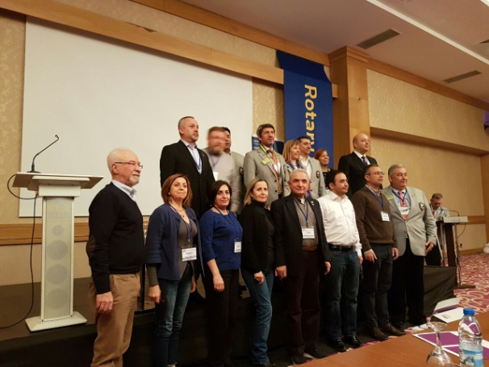
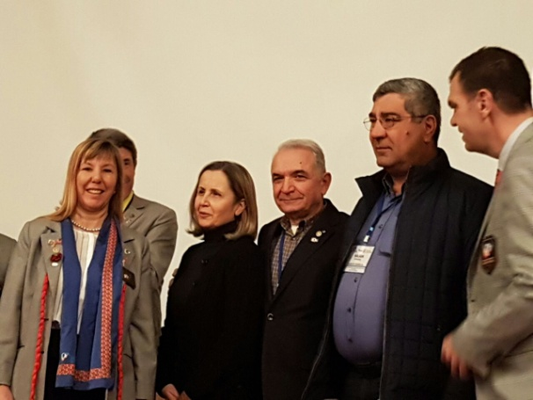
Kulüp Haberleri
2430. Bölge Başkanlar Yarı Yıl Toplantısı İskenderun (14-15 Ocak 2017 )

Slide 17
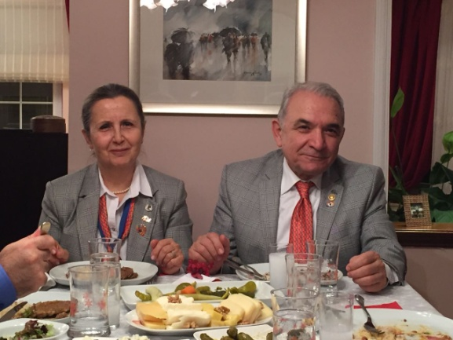
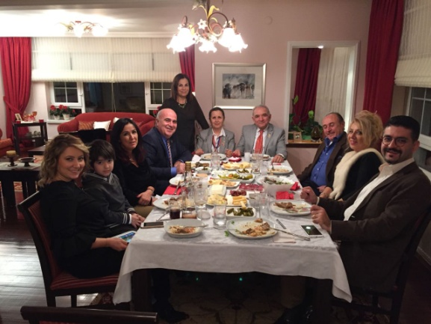
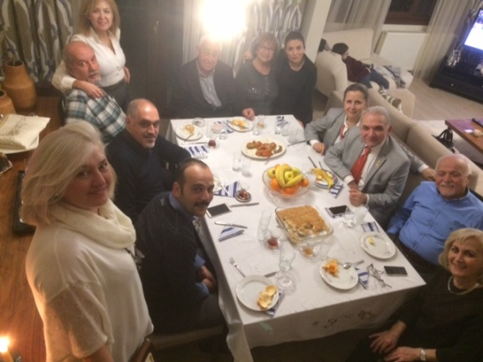
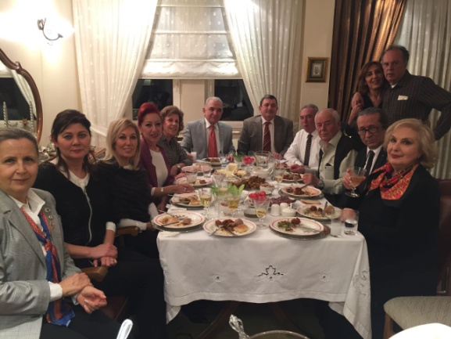
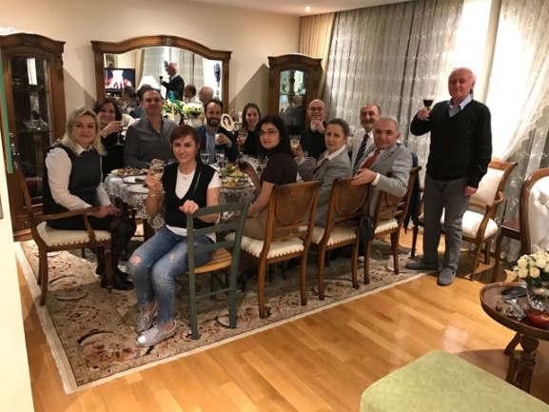
Kulüp Haberleri
3. Ocakbaşı toplantılarımızı 21 Ocak 2017 tarihinde gerçekleştirdik.

Slide 18
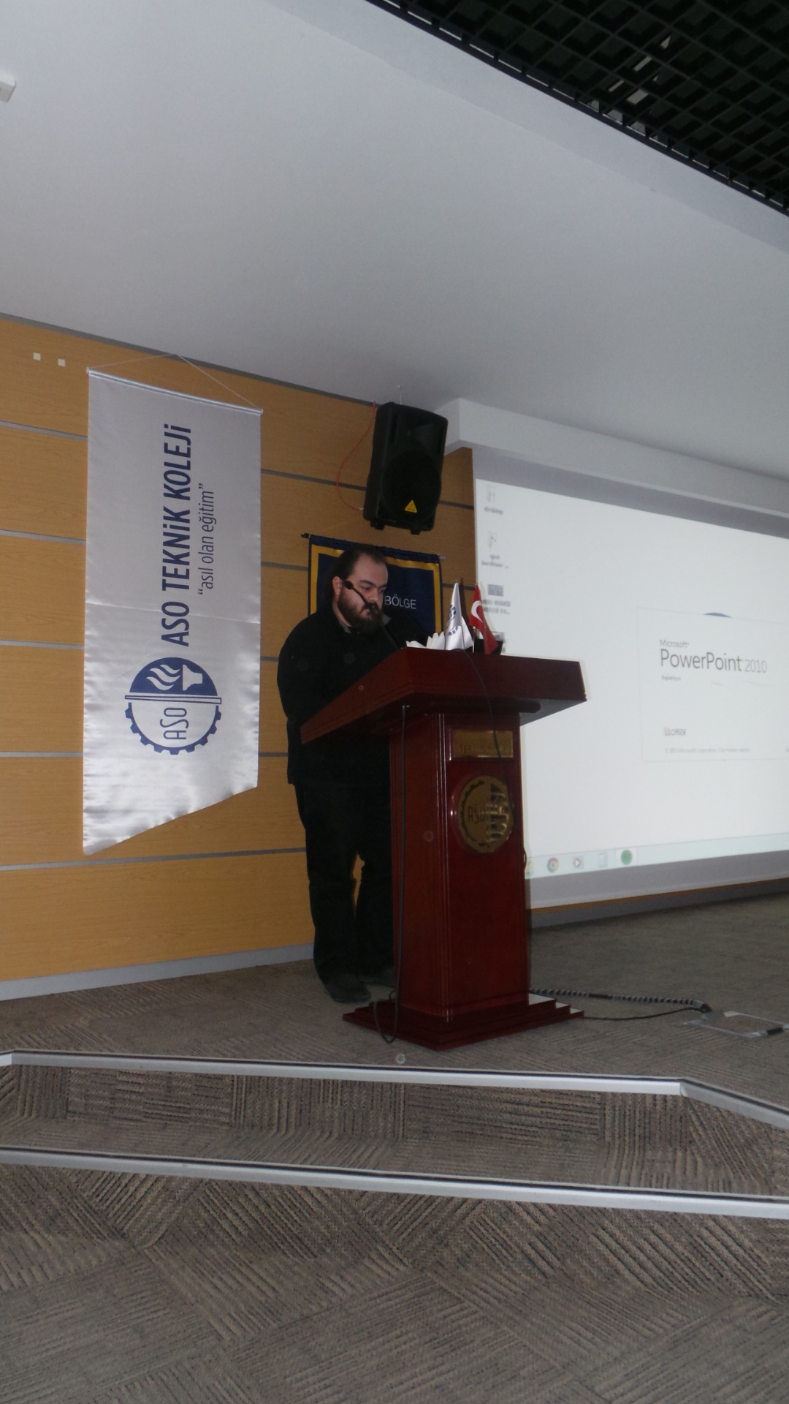
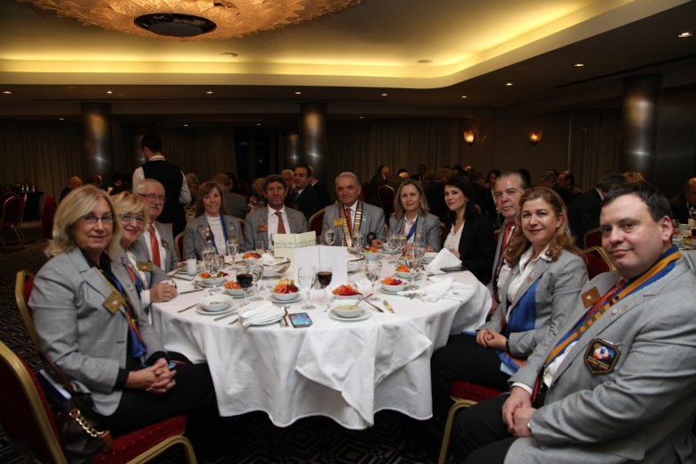
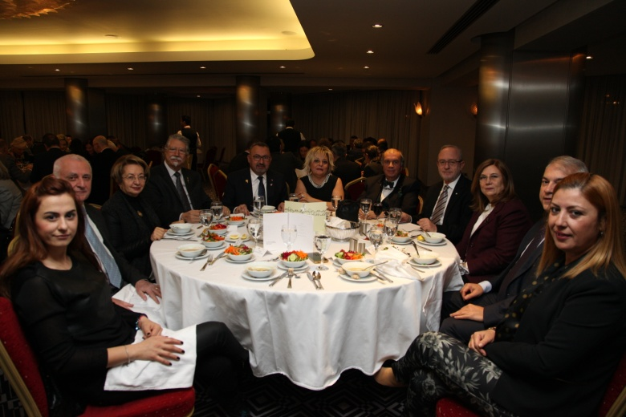
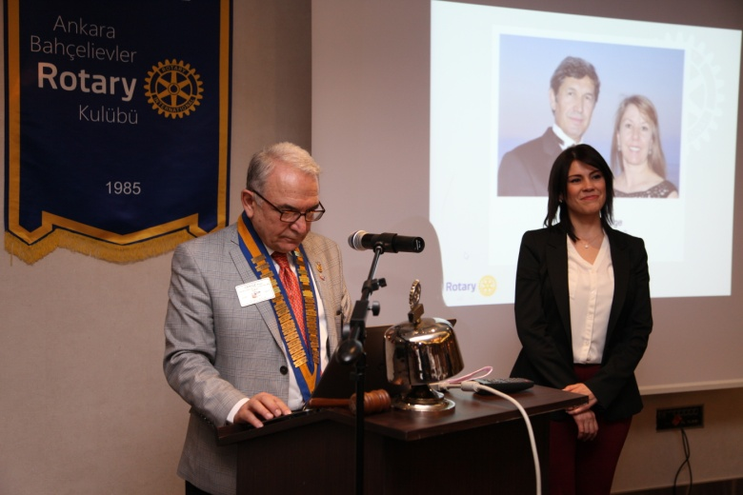
Kulüp Haberleri
Meslek Hizmetleri Ödül Töreni (26.01.2017) SAADET ÖZKAN öğretmen.

Slide 19
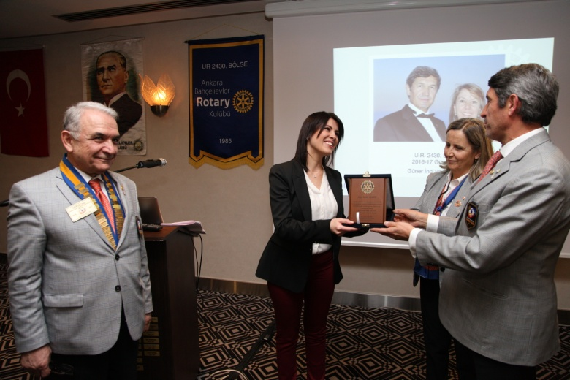
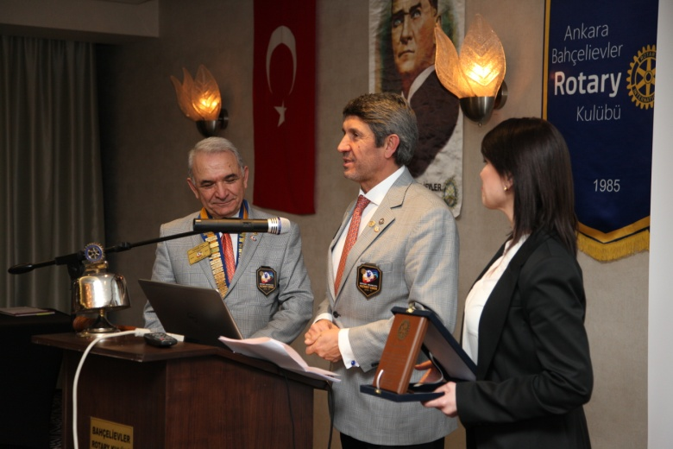
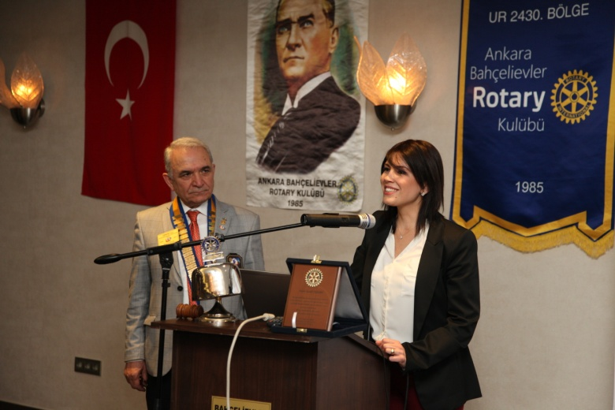
Kulüp Haberleri
Meslek Hizmetleri Ödül Töreni (26.01.2017) SAADET ÖZKAN öğretmen.

Slide 20
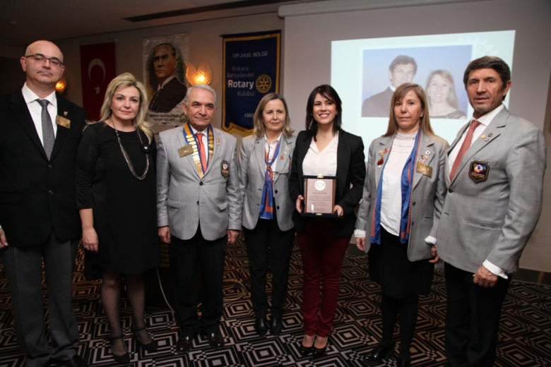
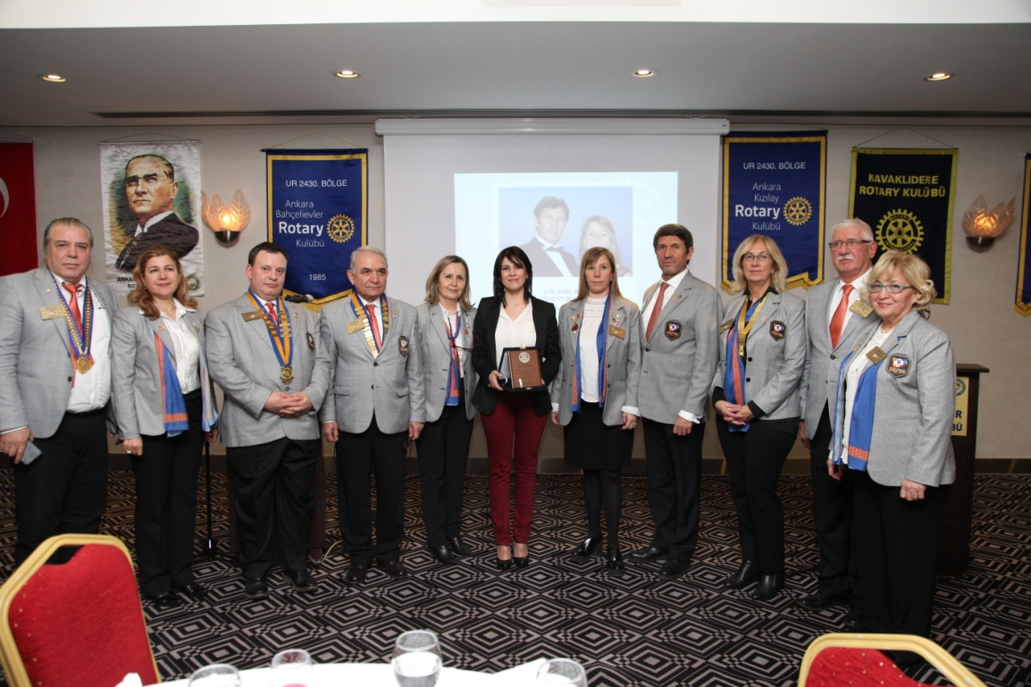
Kulüp Haberleri
Meslek Hizmetleri Ödül Töreni (26.01.2017) SAADET ÖZKAN öğretmen.

Slide 21
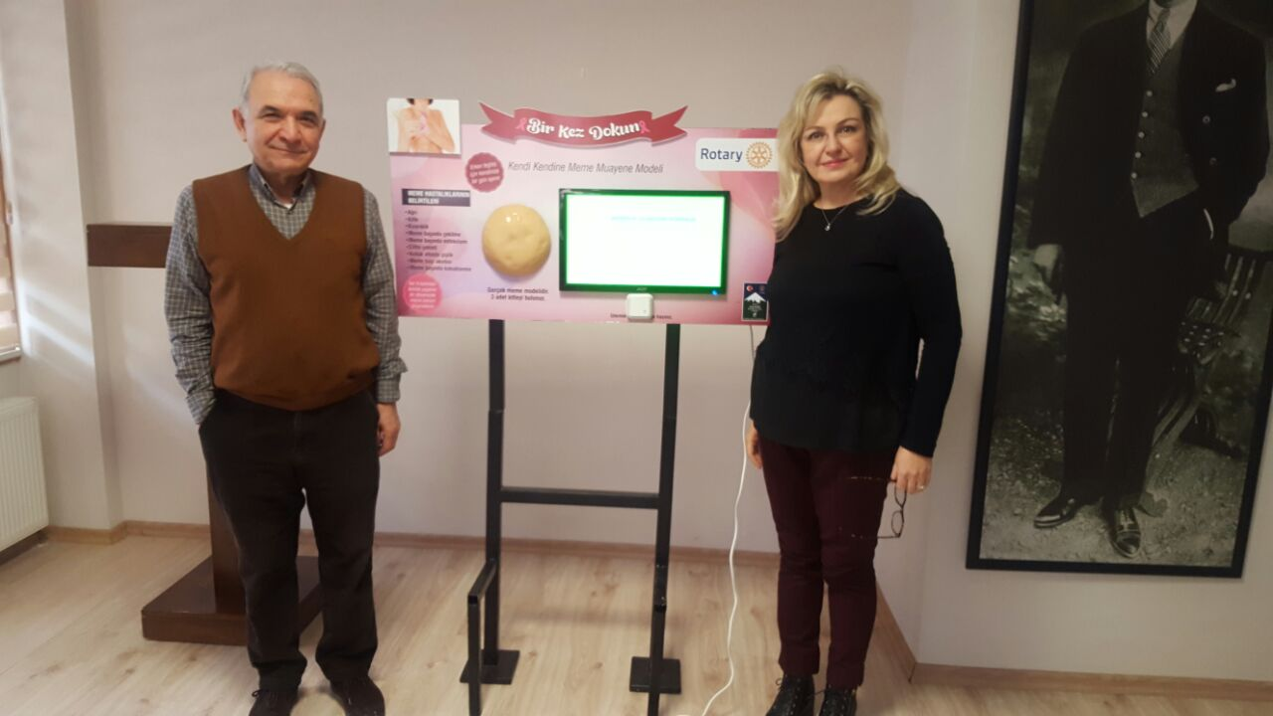
Sincan Kapalı Kadın Cezaevinde “Kendi Kendine Meme Taraması” projesini 25 Ocak 2017 tarihinde başlattık. Yaklaşık 700 kişinin kullanabileceği cihaz, monitör yardımıyla kullanıcılara meme kontrolünde yardımcı olmaktadır. Cihazın teslimi sırasında, dostumuz Dr. Füsun Sözen tarafından kullanıcı eğitimi verilmiştir.
Kulüp Haberleri

Slide 22
Kulüp Duyuruları
Dönemimizin dördüncü EŞLER TOPLANTISI, 4 Şubat 2017 tarihinde, Hülya Güneş dostumuzun ev sahipliğinde yapılacaktır.
09 Şubat 2017 tarihinde 2430 Bölge Eğitim Lideri Korhan Atilla ve eşinin katılacağı, BES ve Asamble etkinliğinin görüşüleceği eşli toplantı yapılacaktır.
Bölgemiz 2019-20 Dönemi Guvernör Aday Adayının belirlenmesi amacı ile toplanan Guvernör Aday Saptama Komitemiz, 2017-18 Dönemi Guvernör Vekili olarak GDG Gürkan Olguntürk’ü seçmiştir.
Bölgemiz 2019-20 Dönemi Guvernör Aday Adayının belirlenmesi amacı ile toplanan
Guvernör Aday Saptama Komitemiz, kendisine ulaşan çok sayıda değerli aday başvurusu
arasından Çankaya Rotary Kulübü üyesi, GDB Mehmet Hakan Karaalioğlu’nu
UR 2430. Bölge 2019-20 Dönemi Guvernör Aday Adayı olarak belirlemiştir. U.R. İçtüzüğü Madde 14.020.8 de belirtilen şekilde adayında ısrar eden bir Kulübümüz olmadığı takdirde karar, 07 Şubat 2017 günü saat 17:00’de kesinleşecektir.
Bu süre içinde sosyal medyada konu ile ilgili paylaşım yapılmamasını önemle istenmektedir.
Bölge Duyuruları & Haberler

Slide 23
Rotary Bilgileri
MESLEK HİZMETLERİ
Meslek hizmetleri, hizmet avenüleri arasında “ İkinci Hizmet Avenüsü” dür. Rotaryenlik her bir Rotaryenin kendi iş veya meslek dalını bir arkadaş gurubunda temsil etme ve işinin en yüksek standartta ve ahlak değerleri içerisinde yapmak ve mesleğinde örnek kişi olma gibi yüce bir düşünceden hareketle her üyesinin mesleği ile son derecede ilgilidir. Meslek hizmetleri porğramlarında iş, ticaret, sanayi ve meslek dallarında kaliteyi yükseltici iş ilişkilerini güçlendirmenin yolları aranır ve bu amaçla meslek hizmetleriyle ilgili proğramlar düzenlenir.
Rotaryenler her bir kişinin günlük iş ve meslek faaliyetlerini yaparken, bu çalışmaları ile daha iyi bir topluma kavuşmak için çok değerli bir katkıda bulunduklarına inanırlar.
Meslek hizmetlerinde yardımcı olmanın bir yolu genellikle genç ve yeni yetişen kişilere yol göstererek, onların meslek seçimlerinde öncü olmak, meslek özelliklerini tanıtmak gibi hizmetlerdir. Bazı kulüpler bu amaçlar doğrultusunda okullara giderek, meslekleri hakkında konferanslar verir ve gençlere ışık tutmaya çalışırlar. Diğer bir kısım Rotary kulüpleri ise toplumda kendi mesleklerinde başarılı olmuş kişileri ödüllendirme yoluyla mesleki başarıyı yüreklendirmek ve yüceltme yoluna giderler.Rotary’de bir sembol haline gelmiş olan 4’lü deneyi ve benzeri meslek ahlaki ile ilgili iş ve meslek hizmetlerinde dürüstlük aşılayan sözleri ve deneyimleri gençlere aşılayarak iş dünyasına girmeye hazırlana gençleri iyiye doğru yönlendirmeye çalışırlar. Yine bir çok kulüplerde sıkça başvurulan bir yöntem, konuşmacı olarak kendi mesleklerinde sivrilmiş ve başaılı olduğu bilinen kişileri toplantılarına sıkça davet ederek onların konuşmalarını dinlemek ve bunlardan topluca yararlanmaktır.
Meslek hizmetlerinin yerine getirilme yöntemi ne olursa olsun, Rotaryenler iş ve meslek alanında “her tür yararlı meşguliyetin değerini takdir eden bir anlayışa sahip olduklarını ve her tür meslek ve iş alanında yüksek ahlaki standartlar arayan “ özelliklerini her fırsatta bir bayrak gibi dalgalandırırlar. İşte bunun içindir ki İkinci Hizmet Avenüsü her Rotary Kulübü için olması gereken temel bir şarttır.

Slide 24
İŞTE BEN ANADOLU ZAFERİNİ BUNLARLA KAZANDIM
ATATÜRK, yaşamı boyunca birçok başarının ve zaferin yaratıcısı olmasına karşın bunların hiç birisini tek başına sahiplenmemiştir. Başarıların arkasında yüce Türk ulusunu, zaferlerin arkasında ise onun fedakâr ve kahraman evlâdı Mehmetçiği görmüştür. Türk ulusunun yediden yetmişine vatan hizmetindeki yarışı hep onun gurur kaynağı olmuştur. Onun ağzından çıkan bir Türk sözü gönlünde bin Türk coşkusu yaratmaktaydı. O nedenle ATATÜRK’ün Türk sevgisi anlatılamaz. Aşağıdaki anekdot, Türk insanının ATAsına, ATA’nın Türk insanına inanmışlığını, güvenini ve sevgisini yansıtması nedeniyle güzel bir örnektir:
Cumhuriyet’in onuncu yıl dönümünde ATATÜRK, resmî baloların verildiği yerlere uğradıktan sonra, Halk Evini de ziyaret eder. Orada efelerin coşku içinde eğlendiklerini görür, son derece duygulanır Çankaya’ya döndükten sonra “Efeleri buraya getiriniz.” diye emir verir.
Bir süre sonra gelen efeleri odasında oturtur. Birlikte eğlenmeye başlarlar. Efeler büsbütün coşup coştururlar. ATATÜRK eğlencenin en coşkulu bir anında, efelerden birine sorar:
-Efe sen benim için ne yapabilirsin?
-Her şey...
-Meselâ...
-Ölürüm...
Bu yanıt üzerine, tüm dikkatler ATATÜRK’e çevrilir. Ne söyleyeceğini, ne yapacağını merak ediyorlar. ATATÜRK bakışlarını bir kez çevredekiler üzerinde gezdirdikten sonra Efeye:
-Efe, sözünde samimî misin? diyor.
-Emir sizindir ATA’m... ATATÜRK elini dizine vuruyor.
-Koy başını şuraya...
Efe, hemen başını ATA’nın dizine koydu. Koyar koymaz şakağında soğuk bir temas duydu. Bu ATATÜRK’ün şakağına dayadığı tabanca namlusunun soğukluğuydu.
Efe, ATA’sı için gerçekten seve seve canını verebilirdi. Fakat ATA’sı cana kıyacak mıydı?
Bütün yüzlerin rengi solmuş, heyecan son haddine varmıştı. Nefes almaya korkuyorlardı. Gözler ATATÜRK'ün elindeydi. Tabanca Efenin şakağına dayanmıştı. ATATÜRK bir saniye bile tutmayan bir zaman içinde, göz ile fark edilmeyecek bir hızla, tabancasının namlusunu şakağının yanından, iki santim kadar kaydırarak tetiği çekiyor.
Derin sessizliği yırtan korkunç bir tabanca sesi... Hazır bulunanların hepsinin rengi, kül rengini almıştır.
Anılarla Atatürk

Slide 25
Fakat Efenin başı hâlâ ATA’nın dizindedir. En ufak bir kıpırdanma yoktur. ATATÜRK, Efenin başını dizlerinden kaldırır, temiz alnını dudaklarına götürerek öper.
Hâlâ biraz önceki havanın etkisinden kurtulamayanlara:
-İşte ben Anadolu zaferini, bunlarla ve böyle canlarını esirgemeyenlerle kazandım, diyor.
Anılarla Atatürk

Slide 26
Dörtlü Özdenetim
Düşündüklerimiz, söylediklerimiz ve yaptıklarımız
Gerçeğe uygun mu?
İlgililerin tümü için adil mi?
İyi niyet ve daha iyi dostluklar sağlayacak mı?
İlgililerin tümü için yararlı mı?
www.bahcelievler-rotary.org

